Slide 1
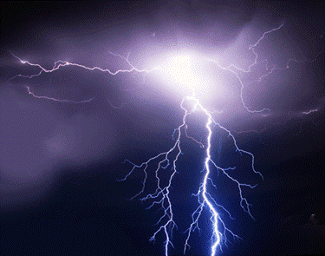
Потенциальная энергия заряженного тела в однородном электростатическом поле. Потенциал поля и разность потенциалов.

Slide 2
Работа в механике:
$$A=Fr\cos{α}$$
Работа в электростатике:
$$F=Eq$$
$$d$$
$$A=Eqr\cos{α}$$
$$\vec{E}$$
$$A=Eqd$$

Slide 3
Работа в электростатике:
$$A=Eqr\cos{α}$$
$$d=r\cos{α}$$
$$α$$
$$A=Eqd$$
$$r$$
$$d$$
$$\vec{E}$$

Slide 4
Работа в электростатике:
$$A=Eqr\cos{α}$$
$$A=Eqd$$
Работа при перемещении заряда не зависит от траектории!
$$d$$
$$A=−∆W$$
$$\vec{E}$$
$$W=Eqd$$

Slide 5
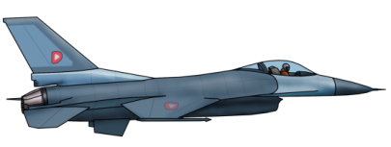
Потенциальная энергия в электрическом поле
Потенциальная энергия в гравитационном поле
$$W=qEd$$
$$E_{п}=mgh$$
$$d$$
$$h$$

Slide 6
Потенциальная энергия в электрическом поле
Потенциальная энергия в гравитационном поле
$$A>0,∆W<0,∆E_{к}>0$$
$$A>0,∆W<0,∆E_{к}>0$$
$$A<0,∆W>0,∆E_{к}<0$$
$$A<0,∆W>0,∆E_{к}<0$$

Slide 7
Работа электростатического поля на замкнутой траектории равна нулю:
$$∆W=0⇒A=0$$
Энергетическая характеристика электрического поля называется потенциалом.

Slide 8
Потенциал точки электростатического поля — это отношение потенциальной энергии заряда, помещенного в данную точку, к величине этого заряда:
$$q,W$$
$$φ=\frac{W}{q}$$
$$=\frac{qEd}{q}=Ed$$
$$\left[ φ \right]=\left[ \frac{Дж}{Кл} \right]$$
$$=\left[ В \right]$$

Slide 9
Разность потенциалов
$$W=qφ⇒A=−q∆φ$$
$$A=q\left(φ_{1}−φ_{2}\right)=qU$$
$$φ_{1}$$
Разность потенциалов (напряжение) — это отношение работы электрического поля при перемещении заряда к величине этого заряда.
$$φ_{2}$$

Slide 10
Точечный заряд, равный 400 мкКл переместился из одной точки в другую, потенциал в которой ниже на 2 В. Найдите работу, совершенную электрическим полем, а также изменение потенциальной и кинетической энергии. Считать поле однородным.
$$400 мкКл$$
$$−2 В$$
Дано:
$$W=qφ$$
$$q=400 мкКл$$
$$∆W=q∆φ$$
$$φ_{1}$$
$$∆φ=−2 В$$
$$A, ∆W,∆E_{к} − ?$$
$$∆W=−800 мкДж$$
$$A=−∆W=800 мкДж$$
$$φ_{2}$$
$$∆E_{к}+∆W=0⇒$$
$$∆E_{к}=800 мкДж$$

Slide 11
Пылинка, обладающая зарядом 120 нКл, висит в однородном электростатическом поле между разноименно заряженными пластинами. Если масса пылинки равна 18 мг, то каково напряжение между пластинами? Расстояние между пластинами составляет 6 мм.
$$120 нКл$$
$$18 мг$$
$$6 мм$$
Дано:
СИ
$$U=φ_{2}−φ_{1}$$
$$q=120 нКл$$
$$1,2×{10}^{−7} Кл$$
$$φ_{2}$$
$${\vec{F}}_{к}$$
$$U=Ed$$
$$m=18 мг$$
$$1,8×{10}^{−5} кг$$
$$Eq=mg$$
$$d$$
$$d=6 мм$$
$$6×{10}^{−3} м$$
$$E=\frac{mg}{q}$$
$$U − ?$$
$$φ_{1}$$
$$m\vec{g}$$
$$U=\frac{mgd}{q}$$
$$U=\frac{1,8×{10}^{−5}×9,8×6×{10}^{−3}}{1,2×{10}^{−7}}≈8,8 В$$

Slide 12
Основные выводы
Работа поля при перемещении заряда не зависит от траектории движения заряда.
Потенциальная энергия заряда в данной точке поля:
$$W=Eqd$$
Потенциал точки электростатического поля — это отношение потенциальной энергии заряда, помещенного в данную точку, к величине этого заряда:
$$φ=\frac{W}{q}=Ed$$

Slide 13
Основные выводы
Электрическое напряжение между двумя точками — это отношение работы поля при перемещении положительного заряда из начальной точки в конечную, к величине этого заряда:
$$U=∆φ=\frac{A}{q}$$
Характеристики электрического поля
Напряженность (силовая) | Потенциал (энергетическая)
$$\vec{E}=\frac{\vec{F}}{q}$$ | $$φ=\frac{W}{q}$$

